Slide 1



TRÒ CHƠI: TỐT NGHIỆP

Slide 2














Học tiếp
1
2
3
4
5

Slide 3



1. Khi trống phát ra âm thanh thì bộ phận nào của trống rung động?
A. Dùi trống rung động.
B. Bề mặt bị gõ rung động.
C. Dây đai trống rung động
Trở về

Slide 4
2. Khi em cầm cốc nước nóng, nhiệt từ đâu truyền tới tay em?
A. Nhiệt từ nước truyền tới tay em
B. Nhiệt do e cảm nhận thấy
C. Nhiệt truyền từ nước sang cốc tới tay em.
Trở về

Slide 5
3. Trong các vật sau vật nào dẫn nhiệt kém?
A. Thanh que sắt.
B. Đôi đũa nhôm.
c. Đôi dép nhựa.
Trở về

Slide 6
4. Thực vật cần yếu tố nào để sống và phát triển?
A. Ánh sáng, nước, khí oxi
b. Ánh sáng, nước, không khí, nhiệt độ, chất khoáng.
c. Ánh sáng, nước, khí các-bô-ních, chất khoáng, nhiệt độ
Trở về

Slide 7
5. Trong các loài vật dưới đây, loài vật nào ăn cỏ?
A. Cá sấu
B. Hổ
c. Hươu cao cổ.
Trở về

Slide 8



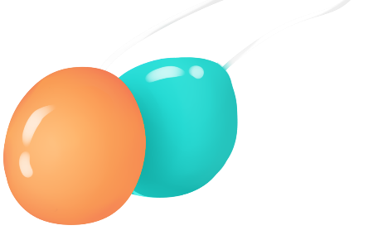








CHÚC CÁC BẠN HỌC TỐT!

